Slide 1
普通物理教案
期中考试
90以上 44 (其中：100分 9人)
80-89 16
70-79 12
60-69 9
0-59 11
平均分 81.9分

Slide 2
普通物理教案
第十八章 电磁场与电磁波
电场与磁场之间可以相互转化，这反映电场、磁场是同一物质—电磁场的两个方面.
(I)法拉第电磁感应定律涉及到变化的磁场能激发电场。
(II)麦克斯韦提出了变化的电场激发磁场的概念。
麦克斯韦把特殊条件下总结出来的电磁现象的实验规律归纳成体系完整的普遍的电磁场理论—麦克斯韦方程组。
本章将介绍此理论以及由此预言的电磁波的基本特性。

Slide 3
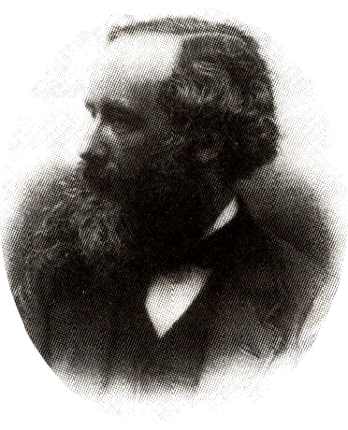
普通物理教案
麦克斯韦
(Maxwell, James Clerk)
1831-1879
天文学、数学和物理学家。 主要成就：将统计学的方法引入气体分子运动论；发展了光的电磁波理论，将磁学、电学、光学的所有现象统一起来，并预言了电磁波的存在。
科学史上，称牛顿把天上和地上的运动规律统一起来，是实现第一次大综合，麦克斯韦把电、光统一起来，是实现第二次大综合，因此应与牛顿齐名。

Slide 4
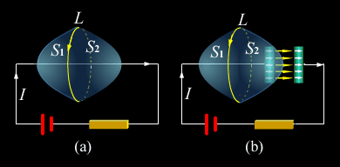
§18-1 位移电流
普通物理教案
一、位移电流 全电流
在非稳恒电流时，环路定理是否成立?
讨论电流中平行板电容器的充电过程。如图S₁、S₂组成闭合曲面，对此二曲面分别作环路积分：

Slide 5
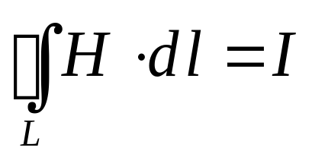
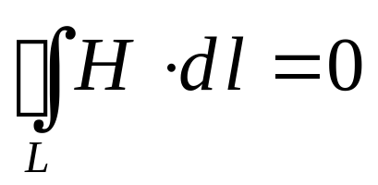
普通物理教案
对曲面S₁：
对曲面S₂：
以上两式表明，环路定理只适用于稳恒电流，而在不稳定条件下，环路定理不适用。
引起原因是传导电流不连续。在电容器充（放）电时，I 在极板上被截断，但电荷量q及面密度σ随时间变化，期间的电位移D及电位移通量φ_{D}=SD 也随时间而改变。设电容器极板面积为S，电荷面密度σ，则充放电时：

Slide 6
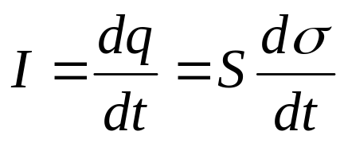
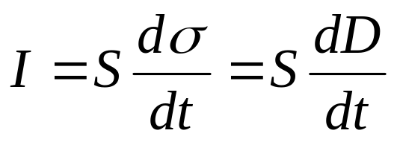
普通物理教案
设极板上面电荷密度为σ，则此时D = σ
dD/dt在充电时与电场方向一致，放电时与电场方向相反，但无论充放电都与电流方向一致。
Maxwell提出：变化的电场也可以看作是一种电流—位移电流：

Slide 7
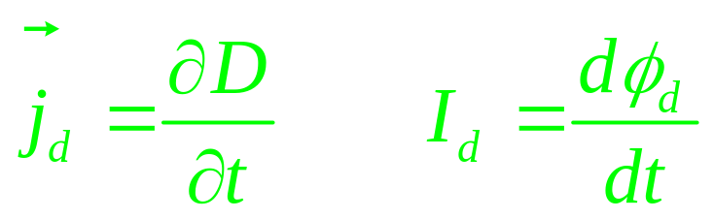
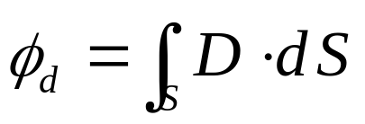
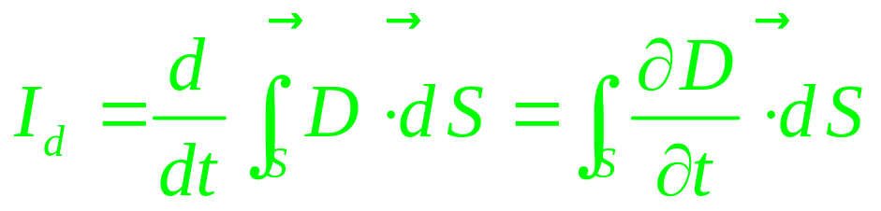
普通物理教案
电场中某点的位移电流密度等于该点电位移矢量的时间变化率。通过电场中某截面的位移电流等于通过该截面的电位移通量对时间的变化率(麦克斯韦贡献)。
电位移通量的一般表达：
若曲面S不随时间变化，位移电流可表达为：

Slide 8
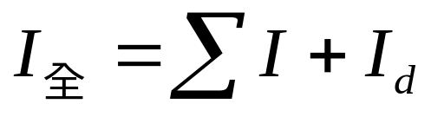
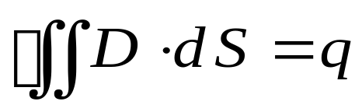
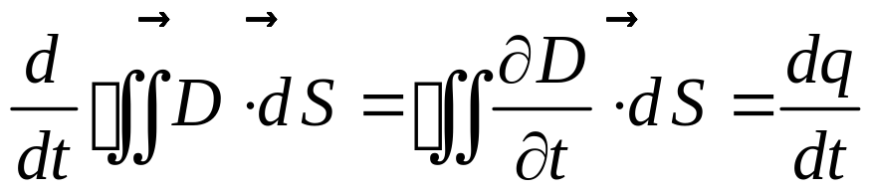
普通物理教案
二、全电流 全电流安培环路定理
在充电电路中，可引进全电流的概念：
可以证明全电流在任何情况下总是连续的。
将高斯定理推广到一般情况：

Slide 9
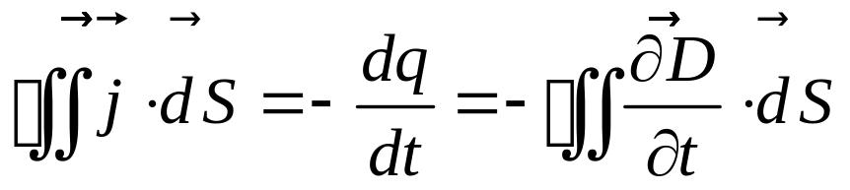
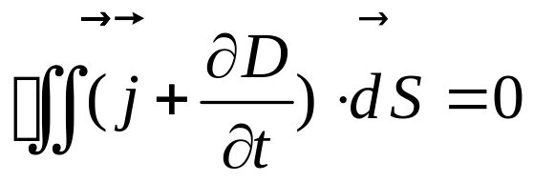
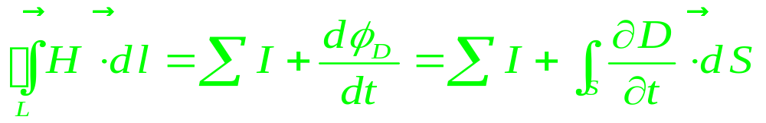
将上式代入电荷守恒定律：
普通物理教案
流出闭合曲面的电量，等于闭合面内电量的减少，
此式说明全电流是连续的, 连续性方程.
非稳恒情况下的安培环路定理称全电流环路定律：
Maxwell的贡献

Slide 10
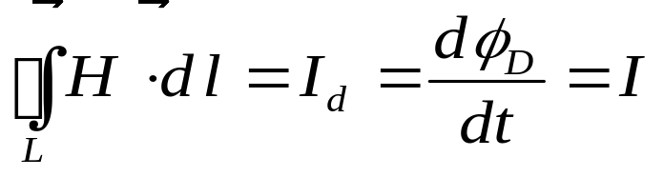
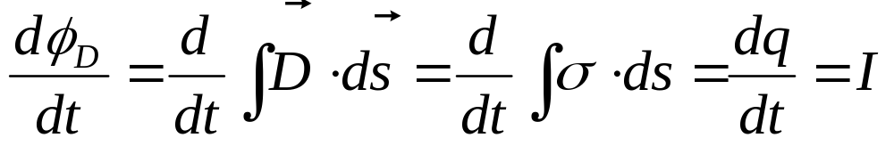
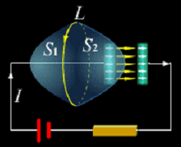

普通物理教案
在充电回路中，S₂面内应用全电流定律：
在S₁面内应用全电流定律：
以上两式一致，解决了前述矛盾。

Slide 11
普通物理教案
三、位移电流的性质
⒈ 法拉第电磁感应定律说明变化的磁场激发涡旋电场，而位移电流说明变化的电场也能激发涡旋磁场，两者相互联系，形成统一的电磁场。
⒉ 电位移的变化引起的位移电流可在导体、真空、介质中存在。在导体中通常以传导电流为主， 而在介质中以位移电流为主。
⒊ 传导电流与位移电流的异同点：①在激发磁场方面相同；②形成机理不同。

Slide 12
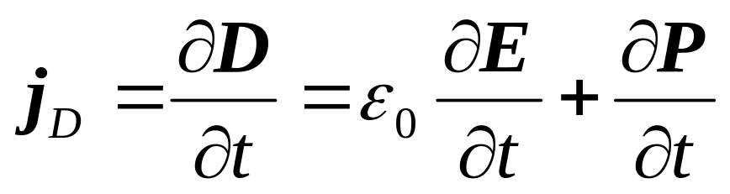
普通物理教案
位移电流所激发的磁场与变化电场组成右手螺旋关系。
在电介质中：D=ε₀E+P，位移电流密度为：
∂ D/ ∂ t
H_{d}
与极化电荷运动有关
纯位移电流

Slide 13

普通物理教案
§18-2 电磁场 Maxwell方程组
Maxwell电磁场理论的主要内容：
⑴除静止电荷激发无旋电场外，变化的磁场将激发涡旋电场；
⑵变化的电场和传导电流一样将激发涡旋磁场。
一、Maxwell方程组
Maxwell方程组的积分形式：
⒈电场的性质----Maxwell方程 1

Slide 14
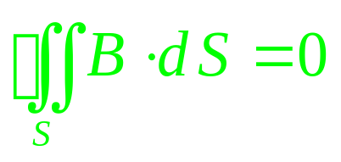
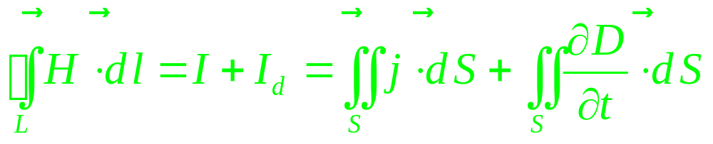
普通物理教案
在任何电场中，通过任何封闭曲面的电位移通量等于闭合面内自由电荷的总量。
⒉磁场的性质-------Maxwell方程 2
任何磁场中，通过封闭曲面的磁通量总是为零。
⒊变化的电场和磁场的联系-------Maxwell方程 3

Slide 15
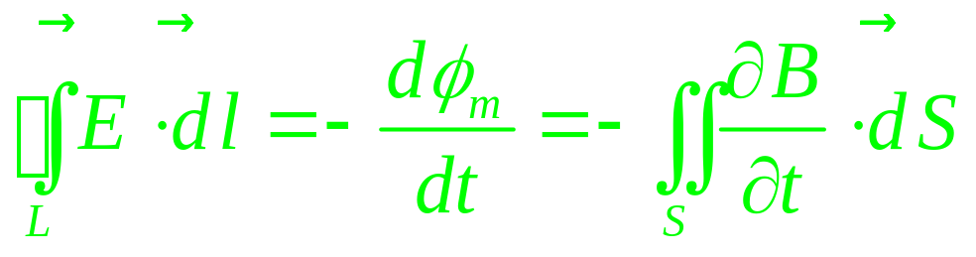
普通物理教案
任何磁场中，磁场强度沿任意闭合曲线的线积分等于通过以此闭合曲线为边界的任意曲面的全电流。
⒋变化磁场和电场的联系-------Maxwell方程 4
任何电场中，电场强度沿任意闭合曲线的线积分等于通过此曲线所包围面积的磁通量的时间变化率的负值。

Slide 16
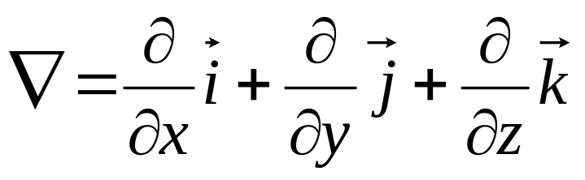
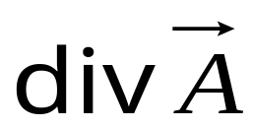
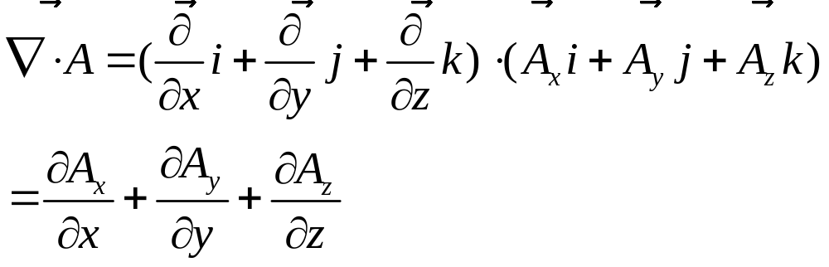
Maxwell方程组的微分形式（了解）： *
普通物理教案
向量微分算子：
散度：

Slide 17
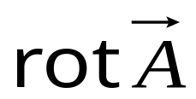
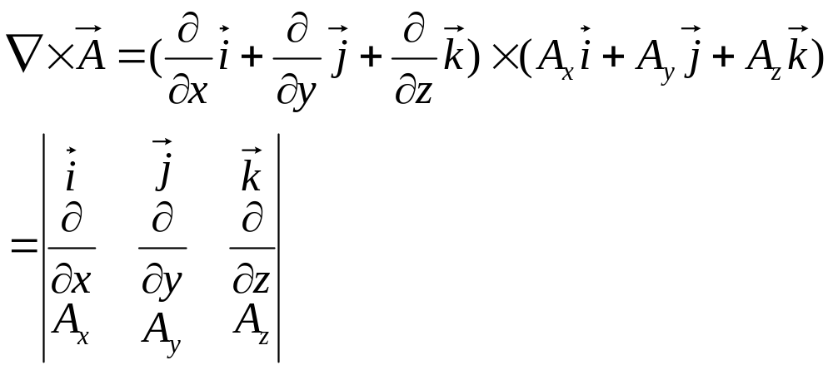
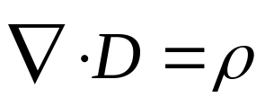
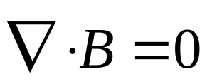
普通物理教案
旋度：
Maxwell微分方程组：

Slide 18
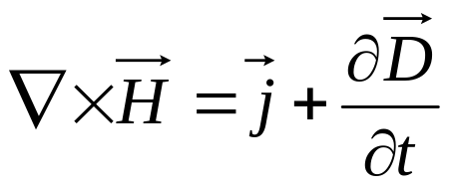
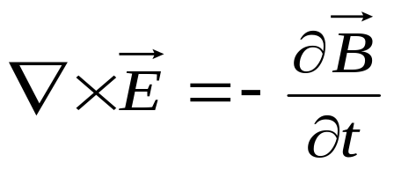
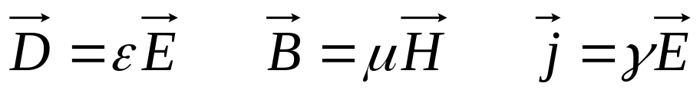
普通物理教案
在应用Maxwell方程解决实际问题时，常与表征介质特性的量ε(介电常数)、μ(磁导率) 、γ(电导率)发生联系，因此常用到介质方程：
注： Maxwell方程在高速领域中仍然适用，但在微观领域中不完全适用，为此发展了量子电动力学。

Slide 19

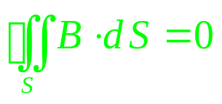
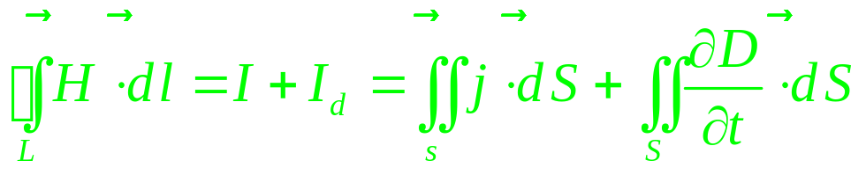
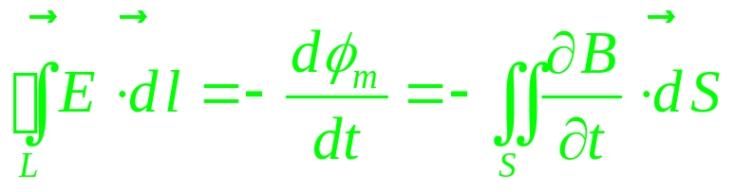
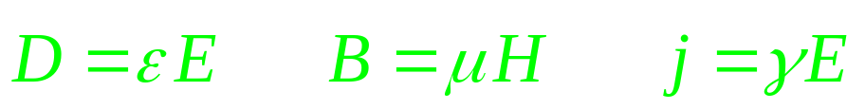
⒈电场的性质
普通物理教案
⒉磁场的性质
⒊变化的电场和磁场的联系
⒋变化磁场和电场的联系
介质方程：

Slide 20
普通物理教案
例题1：
如图（a）所示，两个面积为S₀的大圆盘组成一间距为d的平行板电容器，用两根长导线垂直地接在二圆盘的中心。今用可调电源使此电容器以恒定的电流 I₀充电，试求：
（l）此电容器中的位移电流密度；
（2）如图（b）所示，电容器中P点的磁感应强度。
A
P
B
A
B
r
I₀
S₀
S₀
I₀
I₀
I₀
d
d
（a）
（b）

Slide 21
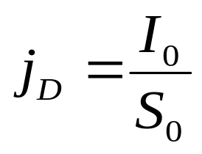
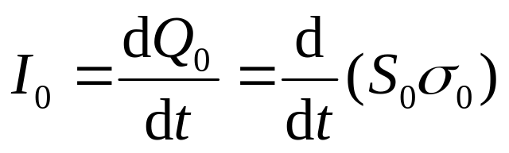
普通物理教案
解：（l）由全电流概念可知，全电流是连续的。电容器中位移电流密度 j_{D} 的方向应如图(c)所示，其大小为
A
P
B
r
另：通过电源给电容器充电时，使电容器极板上电荷随时间变化，从而使极板间电场发生变化。因此，也可以这样来求 j_{D}：
I₀
B
I₀
j_{D}
（c）
因为：
由于 σ₀=D，因此

Slide 22
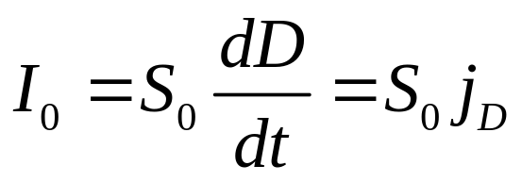
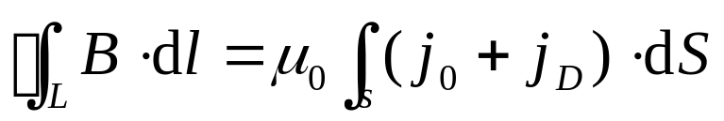
普通物理教案
所以
A
P
B
r
（2）由于传导电流和位移电流呈轴对称，故磁场B也呈轴对称，显然过P点的B线为圆心在对称轴上的圆，如图（c）所示。
I₀
B
I₀
j_{D}
根据全电流安培环路定理，将
（c）
用于此B线上，有

Slide 23
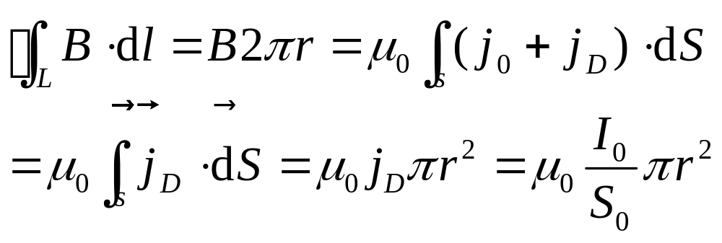
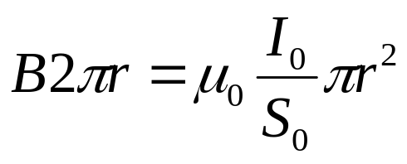
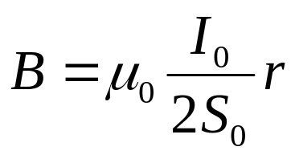
普通物理教案
得：
所以

Slide 24
普通物理教案
例题2：
如图所示，电荷+q以速度v 向O点运动（＋q到O点的距离以x表示）。在O点处作一半径为a的圆，圆面与v 垂直。试求通过该圆面的位移电流和圆周上各点处的磁感应强度B。
r
a
+q
θ
v
O
h

Slide 25
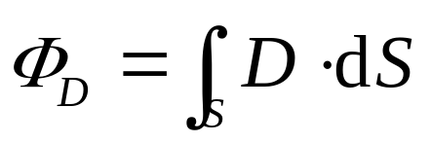
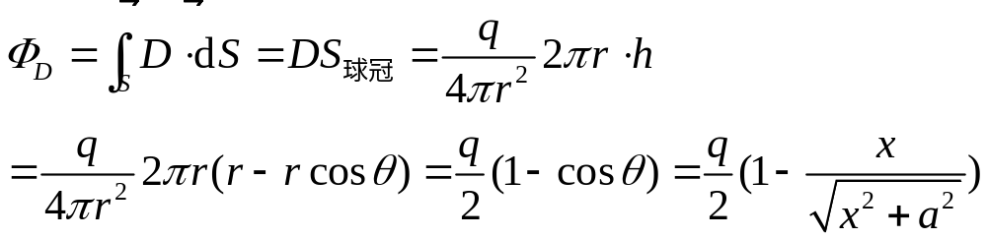
普通物理教案
解：1）电荷在其周围要激发电场，同时由于 电荷运动，根据麦克斯韦假设，此时随时间变化的电场又激发磁场。设 t 时刻穿过圆面上的电位移通量为
r
x
a
+q
θ
v
O
h
为使计算简便做一球冠，球心为q，半径为r，底面为小圆（半径 a），球冠上各点的D的大小相等，穿过题意圆面的电位移通量与穿过球冠的电位移通量相等，即

Slide 26
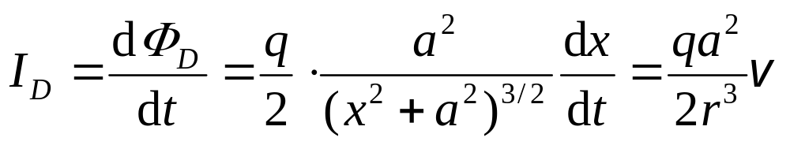
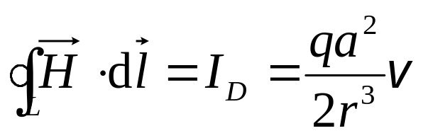
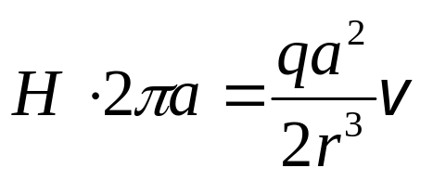
普通物理教案
代入位移电流的定义式，得
2）取半径为a的圆为积分回路L，由麦克斯韦方程，有
由于+q运动沿圆面的轴线，系统具有对称性，所以环路上各点的H大小相等，即

Slide 27
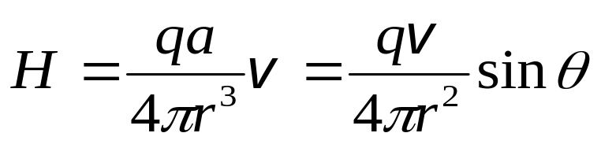
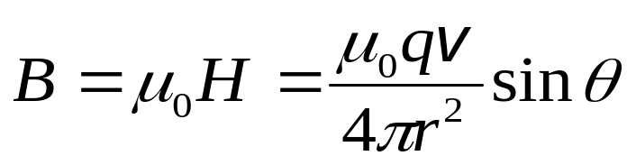

普通物理教案
r
a
得：
+q
θ
v
O
h
写成矢量形式有
这正是运动电荷产生的磁场公式。

Slide 28
普通物理教案
§18-4 电磁波谱 不要求

Slide 29
普通物理教案
第二十章 光的干涉
§20-1 相干光
一、光源
光源分为
（1）热辐射光源：将热能转化为辐射
（2）冷光源： 与周围温度相同，不需加热
普通光源发光的机理是处于激发态的原子（或分子）的自发辐射所致，原子在激发态停留时间10⁻¹¹~ 10⁻⁸s，发光持续时间10⁻⁸s，各原子之间所发的光各不相同。

Slide 30
光的单色性
普通物理教案
可见光的波长400nm~760 nm。单一波长的光称为单色光，这是一种理想模型。实际光波按波长都有一定的分布（见图）：
I
谱线宽度：
Δλ为光强 I₀/2处的波长范围，称为谱线宽度。
对于普通光源， Δλ约为10⁻³~10⁻¹nm，而激光约为10⁻⁹nm。
I₀
I₀/2
波长
λ−Δλ/2
λ
λ+Δλ/2

Slide 31
普通物理教案
二、相干光波
光的干涉现象是指光波的电矢量 E (B矢量对人眼或感光仪器不敏感)，在空间相遇区域内，有些点的振动始终加强，而另一些点的振动始终减弱，形成振动有强有弱的稳定分布。对于可见光波，干涉现象则表现为叠加区域中有些点较亮，而另一些点较暗，出现一系列有规律的明暗条纹，称为干涉条纹。
相干条件: (I)频率相同，(II) 振动方向相同，(III)有固定的位相差,(IV)振幅相当。

Slide 32




普通物理教案
设符合相干条件的两光矢量E₁、E₂：
光矢量合成：
其中：

Slide 33


普通物理教案
若两光束来自同一光源(原子)，则φ₂₀ -φ₁₀ 恒定，光强(平均能流密度，与振幅平方成正比)：
当
时
相长干涉

Slide 34

普通物理教案
当
时
相消干涉
三、相干光波的获取
分波阵面法：同一波阵面的不同部分分离出 两束相干光。
分振幅法：反射光和折射光作为两束相干光。

Slide 35
普通物理教案
§16-2 双缝干涉
1801年英国科学家杨氏（T. Young）首先用分波阵面的方法观察到光的干涉现象。
S₁
S
d
S₂

Slide 36

一、干涉条纹的位置
普通物理教案
S₁、S₂是同一波阵面上的二个子波，初相位相同，它们到达P点的相位差 Δφ 为
P
r₁
S₁
x
θ
r₂
θ
d
o
δ
S₂
D

Slide 37






普通物理教案
当D＞＞d 时：
(k=0,1,2,…) 时
满足相长干涉
（k=1,2,3…)时，
满足相消干涉

Slide 38


普通物理教案
上式中k称为级序，相应地称第k级亮纹 （ k=0,1,2,…）、暗纹（k=1,2,3…）。屏中心o点由于r₂ - r₁=0，是相长干涉，称中央亮纹。
用x表示P点到屏中心o点的距离，则有
D＞＞x 时，
亮纹

Slide 39

普通物理教案
暗纹
条纹间距：
Δx
Δx
说明：(1)缝间距d愈小，干涉条纹间距Δx 愈大，干涉明显。d大到一定程度，使得条纹间距小于0.1mm时，肉眼将观察不到干涉现象。

Slide 40

普通物理教案
(2)λ愈大，则条纹间距大；复色光源做实验时，红光在外，紫光在内。
(3)要使条纹分得开，还需要D较大。
二、干涉条纹的强度分布
干涉后的合振幅为：
设S₁、S₂到达P点的E矢量： E₁=E₂=E，则有：

Slide 41



普通物理教案

Slide 42
I_{P}=4I
普通物理教案
I_{P}=0
I
4I₀
2I₀
I₀
Δφ
-5π
-3π
-π
π
0
3π
5π
干涉图象的清晰程度常用对比度或可见度函数表示：

Slide 43
三、洛埃镜实验
普通物理教案
M
A
S₁
B
N
S₂
洛埃镜
洛埃镜是利用分波阵面法获取相干光的又一种方法。当光线掠入射到平面镜上，在屏幕上将见到干涉条纹。将屏幕移至NM位置，两光束到N点的几何路径相同，位相差为零，但在N处出现暗点，说明反射光有半波损失。

Slide 44
§20-3 薄膜干涉
普通物理教案
一、光程
同频率的光波在不同媒质中，其波速和波长不一样。设真空中的波速为c₀，媒质中的波速为c，则
（折射率）
设光在真空中的波长为λ，在媒质中的波长为λ_{n} ，则：

Slide 45


普通物理教案
当光在介质所经过的路程为 x 时，相位变化为：
称 为光程。
引入光程后
式中λ为真空中波长，δ是媒质中的光程。

Slide 46

普通物理教案
若两相干光束(初相相同)通过不同的介质， 则在空间相遇时的位相差为：
可见位相差取决于光程差
注意：透镜可改变光的方向，但不增加光程：
P
P

Slide 47



例题1：
普通物理教案
双缝干涉实验中，S₂后插入一片折射率为 n、厚度为x的玻璃片，如何计算相位差？
解：
r₁
P
S₁
r₂
S₂
n
x
插入后相当于光程差增加 (n-1)x
干涉条纹将向下移动，移动 个条纹间距。

Slide 48

例题2：
普通物理教案
在杨氏干涉实验中，用波长为λ的单色光作为光源。现将一厚度为x，折射率为n的薄玻璃片放在狭缝S₂处 ，如图所示。若玻璃片的厚度x可变，则与S₁S₂两缝对称的屏中心O点，其干涉条纹强度将是x的函数，设x=0时，O点处的光强为I₀，试求：
(1)O点处光强与x的函数关系？
S₁
r₁
(2) x满足什么条件时O点处光强 最小。
o
S₂
n
r₂
x
解： (1)从S₁，S₂到达O点处的两光线的光程差为：

Slide 49




普通物理教案
其位相差为：
若两个缝发出的光线在O点处产生的振幅分别为A₀，则对应O点处的合振动的振幅为
因为光强 ，所以O处的光强可写为：

Slide 50





普通物理教案
当x=0时，
所以O处的光强为
(2) 若使O点处光强最小，则
有
因此
当 x 满足此条件时，O点的光强最小。

Slide 51

二、等倾干涉
普通物理教案
薄膜干涉获取相干光的方法—分振幅法。
S
a
b
设扩展单色光源照射到平行平面薄膜，在A点产生反射和折射，形成a、b两光束，这两光束的光程差：
D
i
n₁
B
A
e
n₂
r
n₃
C
a'
b'
等倾干涉

Slide 52


普通物理教案
δ′ 由折射率决定：
当 n₁>n₂>n₃ 或 n₁<n₂<n₃ 时， δ′ =0
当 n₁>n₂<n₃ 或 n₁<n₂>n₃ 时， δ′ =λ/2
从图中可得出：
S
a
b
D
i
n₁
B
n₂
A
e
r
n₃
C
b'
a'
代入光程差的表达式：
等倾干涉

Slide 53




普通物理教案
将折射定律：
代入上式：
或：
当e不变时，δ决定于i角，同一i角有同一干涉条纹，称为等倾干涉。

Slide 54


普通物理教案
等倾干涉中明暗纹的程差条件为：
明纹
暗纹
在等倾干涉条纹中：
因此中央处 k 最大。

Slide 55

普通物理教案
图中，透射光 a′b′ 也有
干涉，若 n₁< n₂ > n₃ 时，
δ′ =0 ，则可证明：
S
a
b
D
i
n₁
B
A
e
n₂
r
n₃
C
a'
b'
等倾干涉

Slide 56

普通物理教案
屏
普通物理教案
具有相同 i 角的反射光在屏上的焦点轨迹为一个圆。故等倾干涉图样是一组明暗相间的同心圆环。
透镜
s₂
扩展光源
分束板
s₁
介质薄膜
干涉图象
观察等倾干涉图样的实验装置

Slide 57


普通物理教案
讨论光垂直照射薄膜的情况
入射光束由第一表面反射成光线a，光疏到光密反射时有半波损失；光线b由第二表面反射再透出，光密到光疏反射时无半波损失；它们的光程差为
a
b
n₁
光垂直照射
n₂
＞n₁
e
n₁
薄膜干涉
（k =1，2，3，…） 相长干涉
（k =0，1，2，…） 相消干涉

Slide 58



例题3：
普通物理教案
照相机镜头增透膜材料MgF₂（n=1.38），镜头玻璃n=1.50，为增强对550nm的绿光 的透射能力，MgF₂最小厚度是多少？
a
b
n₁=1
解：反射光a、b都有半波损失。反射光相消干涉时透射增强，即
e
n₂=1.38
n₃=1.50
(k=0,1,2,…)
取k=0得

Slide 59
普通物理教案
三、等厚干涉
由于干涉薄膜上下表面不平行，造成反射光线a₁ 、b₁不平行，它们在薄膜上表面附近干涉。
b
b₁
a
a₁
i
n₁
n₂
A
B
r
n₃
C
光程差：
或：
当i保持不变，而e变化，称为等厚干涉。

Slide 60
普通物理教案
第 九 周
作业： P339 18-4，18-5
P372 20-1 20-3

